Slide 1
CARRERA DE INGENIERÍA EN ADMINISTRACIÓN TURÍSTICA Y HOTELERA TEMA: “PERCEPCIÓN DE LA CALIDAD DE VIDA DE LOS PRESTADORES DE SERVICIOS, POR LA PRÁCTICA DE LA ACTIVIDAD TURÍSTICA EN LA PARROQUIA MINDO”
AUTORES: BASANTES VENEGAS, ANDREA CAROLINA QUICHIMBO GALLEGOS, DANIEL ALEJANDRO DIRECTOR: M.B.A. ING. AVILÉS LEÓN, BYRON EDUARDO M.S.C.
SANGOLQUÍ 2020

Slide 2
OBJETIVOS
GENERAL
El nivel de la calidad de vida
Prestadores de servicios
Parroquia Mindo
Bien objetivo y subjetivo
Influencia del turismo
ESPECÍFICOS
Fundamentar el trabajo
Establecer el marco metodológico
Analizar la influencia
Determinar la relación
Teorías de sustento
Alcance y la delimitación
Mecanismos idóneos
Recolección de la información.
Factores sociodemográficos
Influencia sobre los prestadores de servicios turísticos.
Bienestar subjetivo con el bienestar objetivo
Interpretar la calidad de vida.

Slide 3
MARCO TEÓRICO
1

Slide 4
TEORÍA DE SOPORTE
STATUS ECONÓMICO
TEORÍA INTEGRADORA DE LA CALIDAD DE VIDA
Factores Objetivos
Factores Subjetivos
Factores Espirituales
STATUS SOCIAL
SALUD
VALORES
MORALES
ESPIRITUALES
RELIGIOSOS
FELICIDAD
SATISFACCIÓN NECESIDADES
AUTODETERMINACIÓN
AUTONOMÍA
SENTIMIENTOS

Slide 5
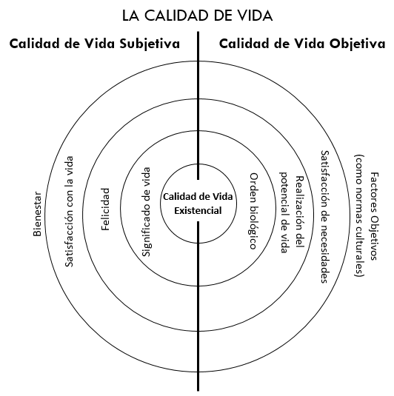
MODELO DE LA CALIDAD DE VIDA

Slide 6
MARCO REFERENCIAL
2

Slide 7
CALIDAD DE VIDA
EVALUACIÓN DEL BIENESTAR
POSESIONES MATERIALES
NIVEL DE VIDA
SUSTENTO
En Ecuador
FACTORES OBJETIVOS
Evaluación condiciones de vida
FACTORES SUBJETIVOS
Estrategias políticas, económicas y sociales
FACTORES ESPIRITUALES
Nivel de pobreza
EQUILIBRIO

Slide 8
TURISMO EN ECUADOR
PLAN NACIONAL DE DESARROLLO
Objetivo 9
Apoyar
Turismo receptivo
POTENCIALIZAR EL TURISMO
- Pequeños y grandes productores
- Emprendedores
- Prestadores de servicios
Oferta turística
EMPLEO
Economía
CREACIÓN EMPRENDIMIENTOS
Calidad de vida
Alianzas estratégicas

Slide 9
MARCO METODOLÓGICO
3

Slide 10
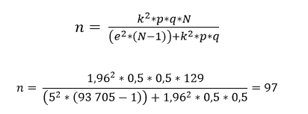
RECOLECCIÓN DE DATOS
Presidente del GAD
Vocal del Turismo
ENTREVISTAS
Presidente Asociación MinTur
Presidente Cámara de Turismo del Noroccidennte
ENCUESTAS
129 establecimientos
Catastro MINTUR
MUESTRA
97 establecimientos

Slide 11
Alojamiento = 43
Nacionales
91%
A&B = 44
Propietarios
Intermediación = 12
Extranjeros
9%
Balnearios y termas = 1
Nivel de educación
Salud (año)
Horas de sueño
Secundaria
35%
Tercer nivel
37%
1 vez
24%
2 veces
28%
7 a 9 horas
74%
Tipo de vivienda
Actividad física (mes)
Ingresos
Casa
71%
Departamento
35%
7 veces
25%
3 a 4 veces
24%
$1300
21%
$900 a $1200
15%
$500 a $800
44%
$400 o menos
21%

Slide 12
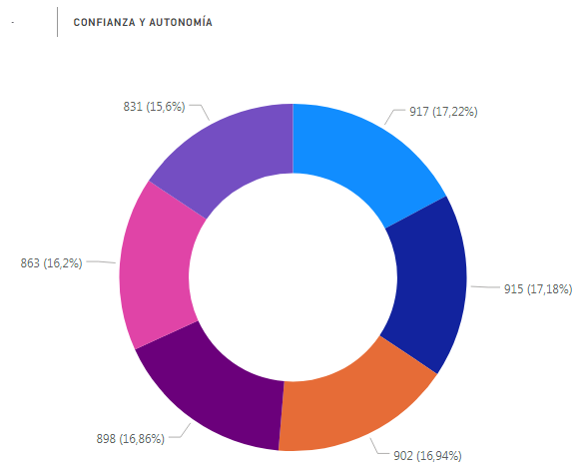
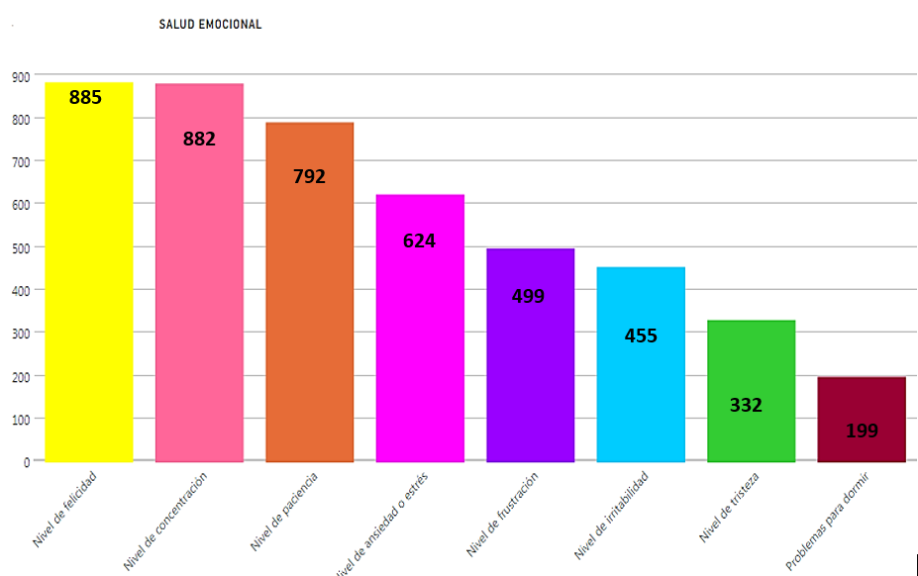
BIENESTAR SUBJETIVO
Confianza y autonomía
Salud emocional
C. Afrontar situaciones inesperadas
C. Enfrentar crisis
C. Aceptar
Cambios
C. Toma
decisiones
L. Metas personales
Fuerza de voluntad
N. Felicidad
N. Paciencia
N. Ansiedad
N. Frustración
N. Irritabilidad
N. Tristeza
Problemas para dormir
N. concentración

Slide 13
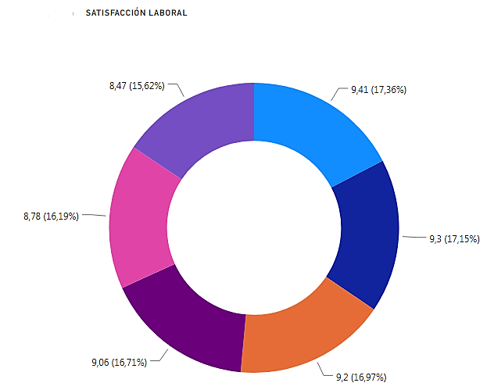
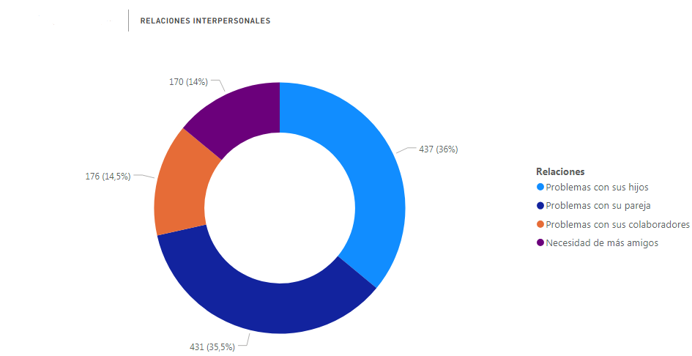
Satisfacción laboral
Relaciones interpersonales
Crecimiento profesional
Cargo que ocupa
Necesidad de más amigos
Carga laboral
Problemas con hijos
Trabajo que desempeña
Problemas con colaboradores
Equipo de trabajo
Libertad en el trabajo
Problemas con pareja

Slide 14
En la parroquia de Mindo
Principal actividad económica
Turismo (95%)
Incremento de prestadores de servicios (59%)
Conclusiones
El bienestar objetivo
Nivel medio
Problemas sociales drogadicción (89%) y el desempleo (72%)
el nivel de ingresos de los dueños promedia en $972,90, l (72%)
Cuenta con un buen nivel de salud física
EL bienestar subjetivo
Nivel alto
Nivel de confianza y autonomía (8,87)
La salud emocional (8,82)
La satisfacción material (9,19) y laboral (9,06)

Slide 15
Propietarios de los establecimientos turísticos
análisis de la percepción de la calidad de vida
trabajadores y la comunidad
generar estrategias que permitan mejorar el bienestar
Recomendaciones
Al GAD parroquial de Mindo
diseño de estrategias para el control y desarrollo de esta actividad.
mejoramiento continuo y permanente de la calidad de vida de las personas
Promoviendo las prácticas justas de operaciones
la lucha contra la informalidad, la mitigación de los problemas sociales
El Ministerio de Turismo
actualización periódica de los catastros oficiales
verificación del cumplimiento de requisitos
De los establecimientos
Brindar un servicio de calidad

Slide 16
THANKS!

